Slide 1


INDICADORES ECONÓMICOS EN EXCEL
Taller Práctico:
Aprende a calcular los indicadores económicos más importantes para la evaluación de proyectos: Valor Actual Neto (VAN), Tasa Interna de Retorno (TIR) y Relación Beneficio-Costo (B/C) utilizando Microsoft Excel.
VAN, TIR y B/C

Slide 2


02
OBJETIVOS DEL TALLER
En este taller aprenderás a dominar el cálculo de los tres indicadores económicos más importantes para la evaluación de proyectos de inversión utilizando Microsoft Excel: VAN, TIR y Relación Beneficio-Costo.
Objetivos Específicos
Al finalizar serás capaz de:
• Calcular el VAN usando la función VNA de Excel
• Determinar la TIR con la función TIR
• Aplicar fórmulas para la Relación B/C
• Interpretar resultados para toma de decisiones
• Evaluar la viabilidad financiera de proyectos
• Comparar alternativas de inversión
• Construir modelos de flujo de caja
• Aplicar criterios de aceptación o rechazo

Slide 3
03
LOS 3 INDICADORES CLAVE EN EVALUACIÓN DE PROYECTOS
01
02
03
VAN (Valor Actual Neto): Mide la rentabilidad absoluta del proyecto. Calcula la diferencia entre el valor presente de los flujos de caja futuros y la inversión inicial. Si VAN > 0, el proyecto genera valor.
TIR (Tasa Interna de Retorno): Indica la tasa de descuento que hace el VAN igual a cero. Representa el rendimiento porcentual del proyecto. Si TIR > tasa de descuento, el proyecto es viable.
Relación Beneficio-Costo (B/C): Compara el valor presente de los beneficios con el valor presente de los costos. Si B/C > 1, los beneficios superan los costos y el proyecto es rentable.

Slide 4

04
¿QUÉ ES EL VAN?
Valor Actual Neto
El VAN es la diferencia entre el valor presente de los flujos de efectivo futuros y la inversión inicial. Fórmula: VAN = Σ [Ft / (1+k)^t] - I₀. Criterio de decisión: Si VAN > 0, el proyecto es viable y genera valor. Si VAN = 0, el proyecto es indiferente. Si VAN < 0, el proyecto debe rechazarse.

Slide 5

05
Función VNA en Excel:
Sintaxis: =VNA(tasa;valor1;valor2;...)
• tasa: tasa de descuento por período
• valor1, valor2...: flujos de caja futuros
Nota: La inversión inicial se suma aparte ya que ocurre en el período 0.
CÁLCULO DEL VAN EN EXCEL
Ejemplo práctico:
Inversión inicial: -$10,000
Flujo Año 1: $3,000
Flujo Año 2: $4,000
Flujo Año 3: $5,000
Tasa: 10%
=VNA(10%;B2:B4)+B1
Resultado: $413.22

Slide 6

06
EJERCICIO PRÁCTICO: CÁLCULO DEL VAN
Datos del Proyecto
Solución en Excel
• Inversión inicial: $50,000
• Tasa de descuento: 10%
• Flujos de caja anuales:
Año 1: $12,000 | Año 2: $15,000
Año 3: $18,000 | Año 4: $20,000
Año 5: $22,000
  Ingresa la inversión en A1: -50000
  Flujos en A2:A6 (12000 a 22000)
  Tasa en B1: 10%
  Fórmula: =VNA(B1,A2:A6)+A1
  Resultado: $14,834.58 (Proyecto viable)

Slide 7

07
¿QUÉ ES LA TIR?
Tasa Interna de Retorno
La TIR es la tasa de descuento que hace que el VAN de un proyecto sea igual a cero. Representa el rendimiento porcentual que genera la inversión. Si la TIR es mayor que la tasa de descuento (costo de oportunidad), el proyecto es rentable. Si es menor, el proyecto destruye valor. La TIR permite comparar proyectos independientemente de su tamaño.

Slide 8
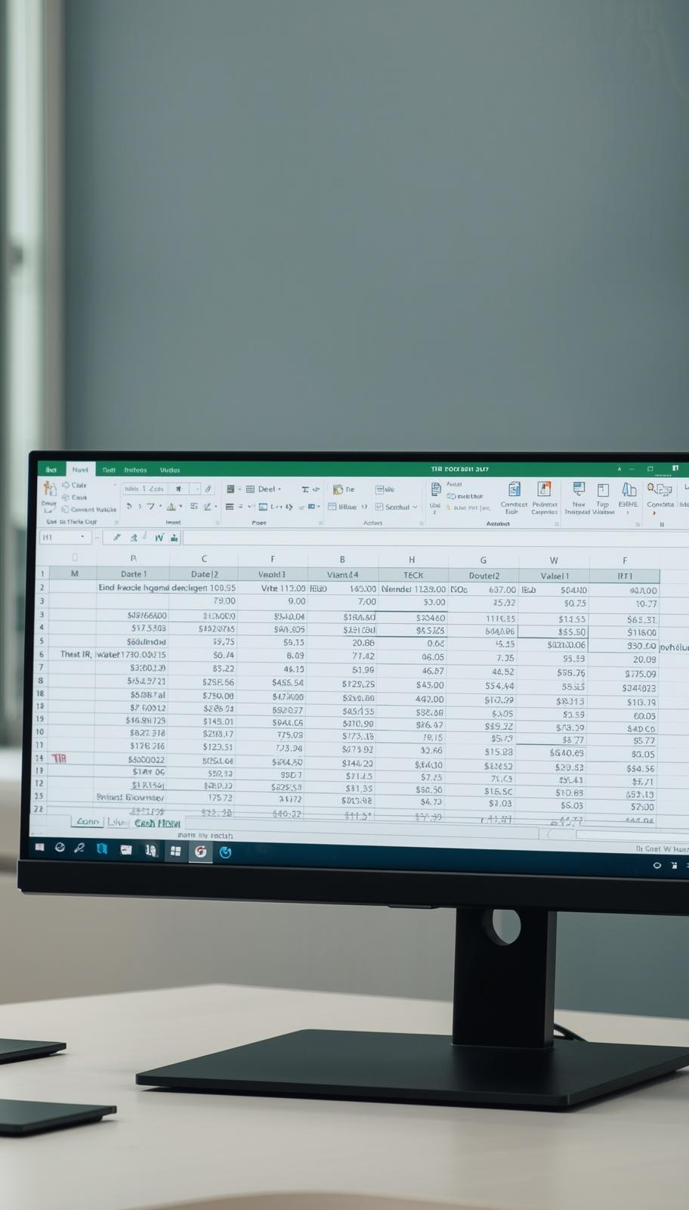

08
Función TIR en Excel:
Sintaxis: =TIR(valores, [estimación])
• valores: Rango con flujos de caja (debe incluir al menos un valor negativo y uno positivo)
• estimación: Valor opcional para iniciar el cálculo iterativo (por defecto 10%)
CÁLCULO DE LA TIR EN EXCEL
Ejemplo práctico con los mismos flujos:
A1: -100000 (Inversión inicial)
A2: 30000 | A3: 35000 | A4: 40000
A5: 45000 | A6: 50000
Fórmula: =TIR(A1:A6)
Resultado: 24.07% (TIR del proyecto)

Slide 9

09
EJERCICIO PRÁCTICO: CÁLCULO DE LA TIR
Planteamiento del Ejercicio
Comparación TIR vs Costo de Capital
Proyecto de inversión: $50,000 inicial. Flujos anuales: Año 1: $15,000, Año 2: $18,000, Año 3: $20,000, Año 4: $22,000, Año 5: $25,000. Costo de capital de la empresa: 12%. Calcule la TIR usando Excel.
En Excel use: =TIR(B2:B7) donde B2=-50000 y B3:B7 son los flujos positivos. Si TIR > 12% (costo de capital), el proyecto es viable. Si TIR < 12%, rechazar el proyecto. La TIR representa la rentabilidad real del proyecto.

Slide 10

10
RELACIÓN BENEFICIO-COSTO (B/C)
Concepto y Fórmula
La Relación Beneficio-Costo compara el valor presente de los beneficios con el valor presente de los costos. Fórmula: B/C = VP Beneficios / VP Costos. Interpretación: Si B/C > 1, el proyecto es rentable (beneficios superan costos). Si B/C = 1, el proyecto está en equilibrio. Si B/C < 1, el proyecto no es viable económicamente.

Slide 11

11
Paso 1: Organizar datos
Columna A: Períodos (0,1,2,3...)
Columna B: Beneficios por período
Columna C: Costos por período
Use la función VNA para cada flujo por separado.
CÁLCULO DE LA RELACIÓN B/C EN EXCEL
Paso 2: Calcular B/C
En una celda escriba:
=VNA(tasa,beneficios)/VNA(tasa,costos)
Si B/C > 1: Proyecto viable
Si B/C = 1: Punto de equilibrio
Si B/C < 1: No viable

Slide 12
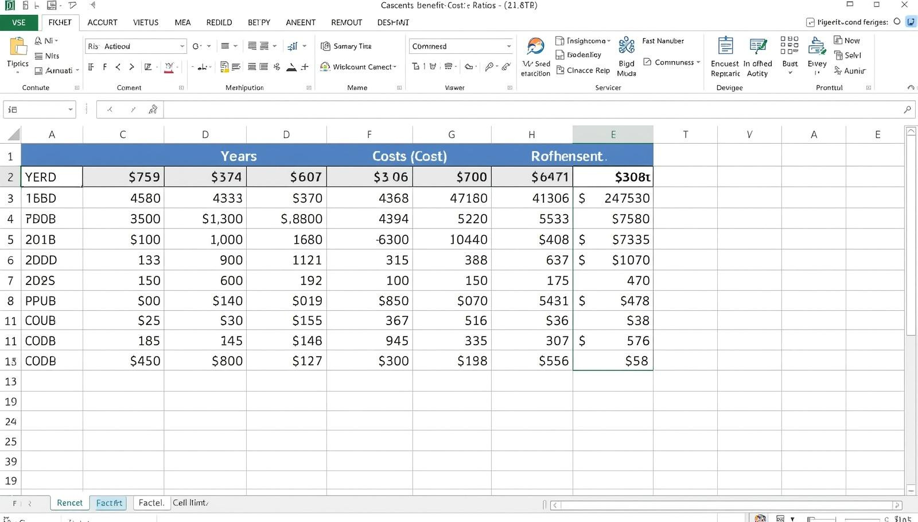
12
EJERCICIO PRÁCTICO: RELACIÓN BENEFICIO-COSTO
Planteamiento del Problema
Solución Paso a Paso en Excel
Un proyecto requiere inversión de $80,000. Genera beneficios anuales de $35,000 durante 4 años con costos operativos de $10,000/año. Tasa de descuento: 10%. Calcule la relación B/C.
  Calcular VP Beneficios: =VNA(0.10,B2:B5)
  Calcular VP Costos: =VNA(0.10,C2:C5)+inversión
  Aplicar fórmula B/C: =VP_Beneficios/VP_Costos
  Interpretar: B/C > 1 = proyecto viable

Slide 13



13
COMPARACIÓN DE INDICADORES
VAN
TIR
Ventajas: Considera valor del dinero en el tiempo, mide ganancia absoluta. Limitaciones: Requiere definir tasa de descuento, no compara proyectos de diferente tamaño. Usar cuando: Se busca maximizar valor monetario total.
Ventajas: Fácil de interpretar como porcentaje, no requiere tasa externa. Limitaciones: Puede dar múltiples valores, ignora escala del proyecto. Usar cuando: Se comparan proyectos de similar inversión inicial.

Slide 14

14
CONCLUSIÓN
Resumen de fórmulas clave: VNA(tasa;flujos) para el Valor Actual Neto, TIR(flujos) para la Tasa Interna de Retorno, y B/C = VA Beneficios / VA Costos. Criterios de decisión: VAN > 0 (aceptar), TIR > tasa de descuento (aceptar), B/C > 1 (aceptar). Excel simplifica estos cálculos complejos.

Slide 15

Taller presentado por:
Instructor de Excel
¡GRACIAS!
¡Gracias por participar en este taller de indicadores económicos en Excel! Recursos adicionales: Plantillas descargables en nuestro sitio web. Para consultas sobre VAN, TIR y B/C, contáctenos: cursosexcel@ejemplo.com | Tel: (555) 123-4567

